Slide 1
Т.Б. Оберт «Экономическое управление организацией.
Часть 1» Учебное пособие в презентациях

Slide 2
УДК 338.32 (053.4)
ББК 65.01 я73
А 69 Оберт Т.Б.
Экономическое управление организацией. Часть 1. Учебное пособие в презентациях. Для студентов,
обучающихся по экономическим специальностям.
Саратов, СГУ, 2021. – 54 с.
Учебное пособие подготовлено в соответствии с положениями и требованиями Государственного образовательного стандарта высшего образования, включает презентации двух лекций, раскрывающих основные положения курса «Экономическое управление организацией», обеспечивающие теоретическую и практическую подготовку студентов-бакалавров по экономической проблематике. Материал учебного пособия может использоваться как в самостоятельной работе, так и при подготовке лекций, докладов и публичных выступлений.
Для студентов, обучающихся по направлению подготовки бакалавров: 38.03.02 – «Менеджмент», а также студентов, обучающихся по неэкономическим специальностям, изучающих менеджмент организации.
Р е к о м е н д у е т к п е ч а т и :
научно-методический совет экономического факультета (протокол № 6 от 26 октября 2021 г.)
УДК 338.32 ББК 65.01
Т.Б. Оберт

Slide 3
Тема 1. Общее управление: понятия, эволюция. Формы и виды управления.

Slide 4
Управление
Управление — это целенаправленный и постоянный процесс воздействия субъекта управления на объект управления. В качестве объекта управления выступают различные явления и процессы: человек, коллектив, социальная общность, механизмы, технологические процессы, аппараты.
Управление как процесс воздействия субъекта на объект управления немыслимо без системы управления, под которой, как правило, понимается механизм, обеспечивающий процесс управления, т.е. множество взаимосвязанных элементов, функционирующих согласованно и целенаправленно. Участвующие в процессе управления элементы объединяются в систему с помощью информационных связей, конкретнее — по принципу обратной связи.
«Управлять» — значит «направлять, руководить» (о чем-то заботиться, выполнять что-то по поручению, исполнять и распоряжаться).
В 60-х гг. XX в. сформировалось новое научное направление — кибернетика, предметом изучения которой стали процессы управления в различных областях. Используя математический аппарат, математическую логику и теорию функций, удалось объединить важнейшие достижения теории автоматического регулирования, информатики и многих других сфер научного знания.

Slide 5
Принципы управления:
научный подход – совокупность глубоких знаний для своевременного и достоверного принятия решений;
целенаправленность – совокупность методов, используемых для достижения целей организации в каждый период деятельности;
последовательность – совокупность управляемых во времени и пространстве последовательных действий, позволяющих оптимально достигать целей;
непрерывность – обусловлена соответствующим характером хозяйственных процессов;
универсальность – совокупность общепринятых подходов в управлении;
специализация – учет специфических (индивидуальных) условий применения общепринятых подходов в управлении в разных организациях;
сочетание централизованного регулирования и самоуправления – условие оптимального выполнения поставленных задач всеми подразделениями организации;
обеспечение единства прав и ответственности каждого субъекта управления.

Slide 6
Виды управления:
Традиционно выделяются следующие виды управления:
1) механическое, техническое управление (управление техникой, машинами, технологическими процессами);
2) биологическое управление (управление процессами жизнедеятельности живых организмов);
3) социальное управление (управление общественными процессами, людьми и организациями).
Каждый из данных типов управления отличается назначением, качественным своеобразием, специфическими особенностями, интенсивностью совершаемых управленческих функций и операций.

Slide 7
Управление – целенаправленная деятельность человека.
Управление - тип взаимодействия как минимум двух участников. Один из них – субъект управления, (управляющая система), другой – объект (управляемая подсистема).
Субъект управления – отдельные подразделения, совокупности подразделений, отдельные работники
Объект – работники, коллективы, товары, ресурсы, документы и т.д.
Соотношение понятий «управление» и «менеджмент»
а) тождественные понятия;
б) близкие, но не равные понятия: управление возникло раньше, чем менеджмент; управление существует в любой экономической системе, а менеджмент присущ рыночной системе.
Таким образом, менеджмент – это особая функция управления социально-экономическими процессами посредством и в рамках предпринимательской деятельности.

Slide 8
Признаки и роли менеджера.
Менеджеры- профессиональные управляющие, обеспечивающие выполнение миссии организации, достижения ее целей и решение задач посредством использования труда подчиненных им сотрудников.
Роли: принятие управленческих решений (принимаемые решения влияют на результаты деятельности подчиненных ему людей и организации);
информационная роль (состоит в том, что он собирает информацию о внутренней и внешней среде организации, распространяет ее в виде факторов и нормативных установок, и управляет знаниями);
роль руководителя (менеджер формирует отношения внутри и вне организации, мотивирует работников для решения поставленных задач, координирует их усилия и выступает в качестве представителя организации).
Разделение труда менеджеров:
1.вертикальное разделение: менеджеры высшего уровня – топ-менеджеры (ген. директор, члены совета директоров и аппарата управления организацией). Гл. задача топ-менеджера -стратегическое управление, обеспечение оптимальной системы взаимоотношений с внешней средой, а также формирование и поддержание функционирования целостной системы управления организацией; среднего уровня - выполняют функцию, выступая в качестве исполнителя по отношению к менеджменту высшего уровня и руководителя – для низшего звена (начальники структурных подразделений, отделений и отделов организации, а также заместителей руководителей); низшего звена.
2..горизонтальное разделение труда предполагает специализацию по ключевым сферам деятельности организации, кот. образуют функциональные подсистемы управления одного уровня в иерархии: маркетинг, научные исследования и разработки, производство, финансы, персонал и т.д.

Slide 9
Этапы процесса управления: 1. постановка цели 2. планирование 3. контроль за исполнением 4. оценка
Стадия подготовки управленческого решения относится к наиболее важной и сложной части процесса управленческой деятельности. От результата работ на этой стадии в значительной степени зависит эффективность всего процесса в целом.
Этапы управленческой деятельности имеют свою конечную цель. Для этапов первой стадии цели можно сформулировать в следующем виде:
- выявить существо проблемной ситуации;
-определить перспективные возможности совершенствования системы;
-установить достигнутый мировой уровень показателей и пути совершенствования аналогичных систем;
-сформулировать генеральную цель (основную задачу) и построить деревья цели;
-оценить экономическую целесообразность и техническую возможность достижения поставленной цели

Slide 10
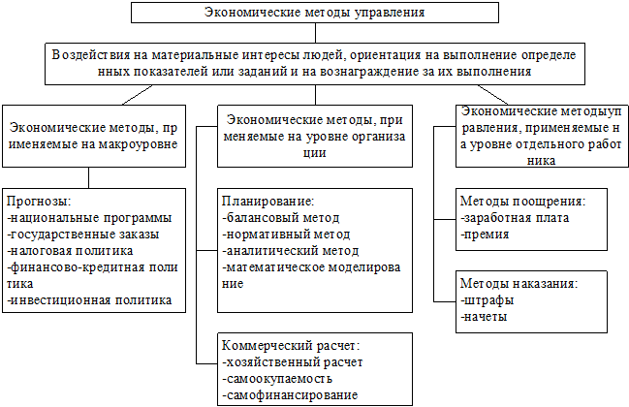
ЭКОНОМИЧЕСКИЕ МЕТОДЫ УПРАВЛЕНИЯ
Под экономическими методами управления понимают совокупность средств и инструментов, целенаправленно воздействующих на создание благоприятных условий для функционирования и развития организации.
Рисунок 1 - Система экономических методов управления

Slide 11
Организация - это группа людей, действующих совместно для достижения общих целей. Для успешного достижения этих целей деятельность людей в группе должна координироваться. Поэтому организацию можно рассматривать как группу людей, деятельность которых сознательно координируется для достижения общей цели или целей.
Виды организаций
Неформальная организация — спонтанно возникающая группа людей, достаточно регулярно вступающих во взаимодействие друг с другом.
Формальная организация — организация, обладающая правом юридического лица, цели деятельности которой закреплены в учредительных документах, а функционирование — в нормативных актах, соглашениях и положениях, регламентирующих права и ответственность каждого из участников организации.
Формальные организации подразделяются на коммерческие и некоммерческие организации.
Коммерческие организации — организации, деятельность которых направлена на систематическое получение прибыли от пользования имуществом, продажи товаров, выполнения работ или оказания услуг.
Некоммерческие организации — организации, не имеющие в качестве основной цели своей деятельности извлечение прибыли и не распределяющие полученную прибыль между участниками организации.
Предприятие - это самостоятельный хозяйствующий субъект, созданный для производства продукции, выполнения работ и оказания услуг с целью удовлетворения общественных потребностей и получения прибыли.

Slide 12
В силу обособленности предприятия самостоятельны:
в производственной деятельности (что и сколько производить, как производить);
в коммерческой деятельности (что и сколько продавать, покупать, распределять);
в распределении производственного продукта (что идет на собственные нужды, а сколько на обмен и накопление и т.д.).

Slide 13
Предприятие представляет собой производственно-технологическое, организационное и экономическое единство. Организационно оно является производственной единицей. Как правило, это завод, фабрика, шахта, электростанция, предприятие транспорта, связи, капитальное строительство, совхоз, оно может включать и несколько заводов или фабрик (комбинат, производственное объединение, концерн и т.д.).
Предприятие имеет собственное название, фирменный знак (марку), самостоятельный баланс, расчетный счет в банке. Оно несет имущественную ответственность по своим обязательствам, т.е. является юридическим лицом. Часто в хозяйственной практике используется понятие "фирма". Как правило, фирма представляет собой объединение однородных или смешанных предприятий.

Slide 14
Среди качественных параметров классификации предприятий можно назвать следующие:
тип собственности (частные или государственные);
характер и содержание деятельности;
ассортимент выпускаемой продукции;
способы и методы ведения конкурентной борьбы;
способ вхождения в различные союзы и объединения;
организационно-правовые формы предпринимательской деятельности.

Slide 15
Учредители предприятия
Предприятие может создаваться одним или несколькими частными лицами, другими предприятиями или государством.
Учредители должны осуществить предусмотренные законом действия по его организации, включая образование имущества предприятия, его государственную регистрацию, получение лицензии на осуществление избранной предпринимательской деятельности.
Первоначально имущество предприятия создается за счет имущества, переданного ему учредителями в виде вкладов (взносов, паев). Вкладываться могут денежные средства, материальные ценности и другие виды имущества.
Обычно имущество предприятия обособленно и существует независимо от имущества его учредителей и участников (лиц, не имеющих отношения к учреждению предприятия и только вносящих свою долю в его имущества) и работников, занятых на предприятии. По своим обязательствам предприятие несет ответственность своим имуществом.

Slide 16
Имущественный комплекс предприятия
Имущественный комплекс предприятия включает все виды имущества, которые необходимы для осуществления предпринимательской деятельности. Наряду с привычными материально-вещественными элементами – зданиями, сооружениями, земельными участками, машинами, оборудованием, сырьем, полуфабрикатами, готовыми изделиями, наличными денежными средствами – в нем содержатся и нематериальные элементы, представленные совокупностью имущественных прав и обязанностей. Обычно в хозяйственной практике подобные элементы обозначаются как права промышленной, финансовой и коммерческой собственности.
К финансовой собственности относят денежные бумаги (облигации, векселя, чеки и т.д.) и документы, выражающие право участия в разного рода обществах и компаниях (акции).
К коммерческой собственности относятся товара распорядительные документы, выражающие права на получения товара (коносаменты, накладные, складские свидетельства и т.п.).
К промышленной собственности относятся промышленные образцы, товарные знаки, знаки обслуживания, фирменное наименование и другие средства индивидуализации юридического лица, продукции, выпускаемых товаров или оказываемых услуг. К имуществу предприятия в современных условиях относят и особые не материально-вещественные элементы, такие как сложившаяся репутация предприятия, его деловые связи.

Slide 17
Организационные формы предприятий
Полное товарищество
Коммандитное товарищество
Общество с ограниченной ответственностью
Акционерное общество (закрытое ЗАО или публичное ПАО)

Slide 18
Полное товарищество
Полное товарищество (общество с неограниченной ответственностью) представляет собой форму организации предприятия, основанную на личном участие партнеров (товарищей) в его делах. По российскому законодательству полное товарищество – объединение нескольких граждан и/или юридических лиц для совместной хозяйственной деятельности на основании договора между ними. Главная отличительная черта полного товарищества заключается в том, что все его участники несут как совместную (имуществом товарищества), так и раздельную (личным имуществом) Ответственность по обязательствам предприятия. Полное товарищество действует под фирменным наименованием, которое содержит имена товарищей.

Slide 19
Организация. Полное товарищество создается и действует на основании учредительного договора, который подписывается всеми его участниками. После подачи соответствующего заявления полное товарищество подлежит государственной регистрации.
Преимущества. Как свидетельствует мировой опыт, полное товарищество является наиболее простой формой предприятия и больше всего подходит для организации мелких фирм. Полное товарищество мобильно, максимально свободно в решениях и действиях. Структура органов управления в рамках товарищества определяется самими партнерами. Большую роль играет личное доверие партнеров друг к другу.

Slide 20
Коммандитное товарищество
Коммандитное товарищество (товарищество на вере) представляет собой форму организации предприятия, в которой личное участие партнеров в делах с участием капитальными средствами. Основная черта товарищества на вере – наличие двух типов участников: коммандитистов и полных товарищей.

Slide 21
Организация. Товарищество на вере действует под фирменным наименованием, в котором указаны имена полных товарищей. Обычно в случае включения в наименование имени коммандитиста последний становится полным товарищем, неограниченно ответственным по обязательствам товарищества.
Коммандитное товарищество создается и действует на основании учредительного договора, который подписывается всеми полными товарищами. После проверке договора уполномоченными государственными органами товарищество на вере подлежит регистрации.

Slide 22
Преимущества. Выбор этой формы организации предприятия наиболее предпочтителен в тех случаях, когда перед учредителями возникает необходимость разделения финансового контроля над предприятием (осуществляемого коммандитистами) и управленческого контроля (осуществляемого полными товарищами).Появление новых интересов не изменяет формы товарищества на вере, что следует рассматривать как реальную возможность привлечения дополнительных финансовых средств для деятельности предприятия без дополнительных формальностей.

Slide 23
Общество с ограниченной ответственностью
Общество с ограниченной ответственностью (ООО) признается учрежденное одним или несколькими лицами общество, уставный капитал которого разделен на определенные доли. Предприятие в форме ООО полностью отвечает по своим обязательствам всем имуществом. Участники общества не отвечают по его обязательствам и несут риск убытков, связанных с деятельностью общества, только в пределах внесенных вкладов.

Slide 24
Организация. Общество с ограниченной ответственностью может быть учреждено одним или несколькими лицами. Число участников ООО не должно превышать предела, установленного законом; в противном случае общество с ограниченной ответственностью подлежит преобразованию в акционерное общество.
Преимущества. Выбор общества с ограниченной ответственностью в качестве формы организации предприятия позволяет ограничить риск участников величиной вклада в уставной капитал. Преимуществом следует считать и то, что для образования общества с ограниченной ответственностью обычно необходим меньший капитал, чем для организации акционерных обществ (кроме того, число участников общества с ограниченной ответственностью не может быть слишком большим). Следует отметить и более простую, чем для акционерных обществ, систему отчетности. Общество с ограниченной ответственностью – оптимальная форма организации предприятий средней величины, в том числе семейных объединений.

Slide 25
Акционерное общество
Акционерным обществом (АО) признается предприятие, уставный капитал которого разделен на определенное число акций – ценных бумаг, свидетельствующих о вложении определенной суммы средств в капитал АО и дающих права на получение части прибыли в виде дивиденда.

Slide 26
Организация. Учредителями АО могут быть как юридические, так и физические лица. АО может быть создано одним лицом или состоять из одного лица в случае приобретения всех акций одним акционером общества. Учредители АО заключают между собой договор и утверждают устав АО. Содержание устава регламентируется национальным законодательством.
Преимущества. Главные преимущества АО как формы предприятий известны: это возможность привлечения дополнительных средств через выпуск акций и ограничение риска вкладчика в уставный капитал. Положительным моментом является и упрощенный порядок выхода из состава акционеров. Как показывает практика, АО является наиболее подходящей формой для крупных предприятий с долгосрочными целями.

Slide 27
Классификация предприятий по родам деятельности
Традиционно предприятия различаются по родам деятельности, которую, по определению К.Кларка, можно классифицировать по трем секторам:
первичный сектор, включающий аграрное производство, рыболовство, сырьевую, энергетическую и лесную промышленность;
вторичный сектор, объединяющий все виды промышленной деятельности;
третичный сектор, охватывающий сферу услуг.

Slide 28
ПРЕДПРИНИМАТЕЛЬСКАЯ ДЕЯТЕЛЬНОСТЬ
"самостоятельная, осуществляемая на свой риск деятельность, направленная на систематическое получение прибыли от пользования имуществом, продажи товаров, выполнения работ или оказания услуг лицами, зарегистрированными в установленном законом порядке"
(п. 1 ст. 2 ГК РФ)

Slide 29
Предприниматель
организует
ПРОИЗВОДСТВО
ПРОИЗВОДСТВО
Прибыль + удовлетворения потребностей
БИЗНЕС

Slide 30
Основные средства предприятия— это активы, срок использования которых предприятием в своей хозяйственной деятельности превышает 12 месяцев или один операционный цикл, если последний превышает 12 месяцев. Основные средства – это денежное выражение средств труда – основных фондов предприятия

Slide 37
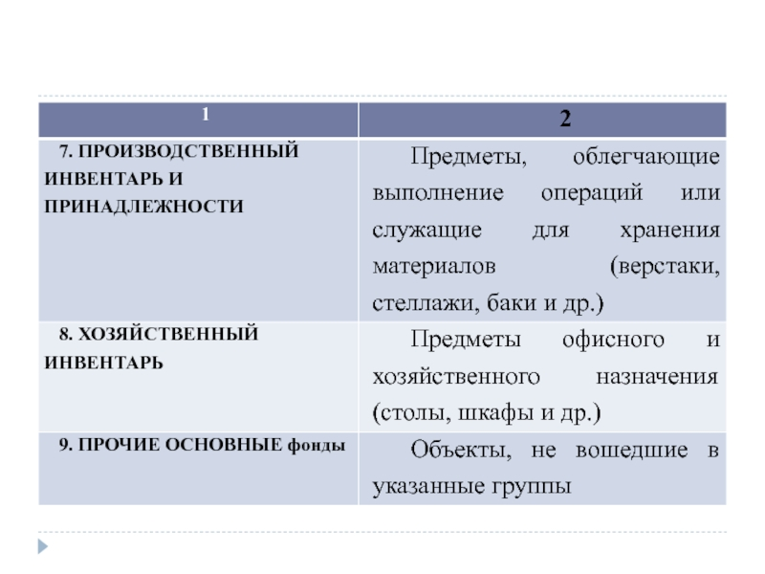

Slide 52
Заключение
Предприятие создается для производства необходимых обществу материальных благ, для предоставления разнообразных услуг населению. Непосредственным стимулом для организации производства, основания предприятия является перспектива получить прибыль и употребить ее для удовлетворения соответствующих потребностей. Иначе говоря, заданием всех производственных, научно-исследовательских, коммерческих предприятий является удовлетворение общественных потребностей в продукции, работах, услугах и реализация на основе полученной прибыли социальных и экономических интересов членов трудового коллектива и собственника имущества предприятия.
Анализ опыта работы процветающих фирм в развитых странах приводит к выводу, что их стабильно высокие результаты определяются обеспечением взаимодействия технологических, организационных и социальных элементов производства, которое достигается благодаря реализации новой концепции развития экономики.

Slide 53
Вопросы для обсуждения и закрепления прочитанного
Назовите организационно-правовые и социально-экономические методы регулирования системы трудовых отношений на предприятии.
Перечислите проблемы структурной перестройки производства на предприятии.
Назовите содержание производственного потенциала предприятия и методов его определения и формирования.
Каковы пути улучшения эффективности использования оборотных фондов предприятия.
Перечислите пути улучшения использования основных производственных фондов и производственных мощностей.
Как и какими способами должно быть регулирование предпринимательской деятельности предприятий.

Slide 54
Учебное издание
Оберт Татьяна Борисовна
Экономическое управление организацией. Часть 1
Учебное пособие в презентациях

